Slide 1
RFM模型
Though The RFM model distinguish customers
based on user behavior
通过 以用户行为来区分客户
Notes:
[婷婷]旗舰店https://[婷婷]

Slide 2
02

RFM模型
RFM模型
通过 以用户行为来区分客户
二 材料与方法

✴




一前言及介绍
三 RFM的产品应用
四 RFM模型的评估
五 实际操作
六 结语



Slide 3
一
前言及介绍

Slide 4
04
数据挖掘（Data Mining）
What is data mining？

发现数据中潜在的有用模式（信息、知识、规律、模型）
分类、估值、预测、相关分析、聚类
原始分析、数据库和数据管理方面、数据预处理、模型与推断方面考量、兴趣度度量、复杂度的考虑，以及发现结构、可视化及在线更新等
“数据库知识发现”（Knowledge-Discovery in Databases, KDD）的分析步骤，本质上属于机器学习的范畴。




Slide 5
二
材料与方法

Slide 6
06

R(Recency) 最近一次消费距现在的时长
F(Frequency) 消费频率-消费次数
M(Monetary) 消费金额
RFM模型

客户关系分析的模型


Slide 7
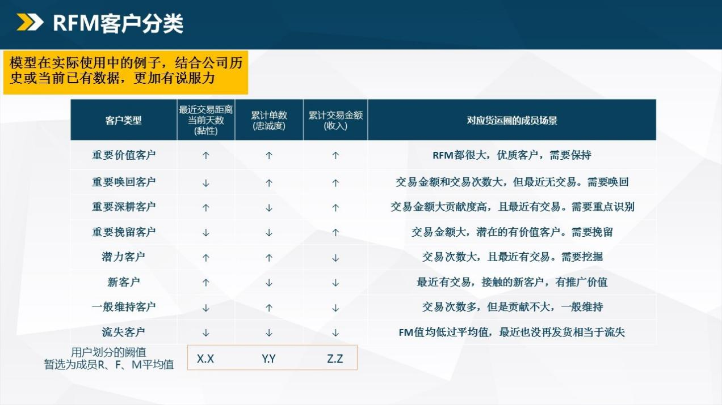
07

RFM模型

客户关系分析的模型


Slide 8
三
RFM的产品应用

Slide 9
09
RFM在不同类型产品的应用
RFM Application
划分的2个原则
产品的主营业务
自己负责模块的主要业务。



Slide 10
Work with Icons
10
Put a relevant subtitle in this line

(1) 电商类
淘宝、京东和拼多多。按照用户的购物金额来分层。

(4) 工具类
包括有道云笔记、证券类APP、墨迹天气等都属于工具类。
工具类比较特殊，每一个工具都有自身商业模式，关注的重点也会不同。

(2) 社交类
微信和微博都属于社交类。按照互动数来分层。

(5) 平台类
平台需要同时关注供给方和消费方。而RFM模型更多的应用于消费方，滴滴和淘宝都是按照消费金额来分层。
(3) 内容类
头条、知乎、抖音和快手等，都属于内容类。按照用户阅读/观看时长来分层。
(6) 游戏类
游戏类的盈利模式主要有内消费和广告。
按照用户的消费金额来分层。
按照用户的广告观看/点击来分层。



Slide 11
四
RFM模型的评估

Slide 12
12
RFM模型的评估
RFM Appraisal
用户增长：增加用户数量，提高用户质量
用户价值：提高用户活跃度，提升用户付费金额



Slide 13
13
RFM模型的评估
RFM Appraisal

1、通过平均数评估
分别求出目标数据的R、F和M的平均值，然后用每个用户的数据和平均值来比较，然后确定高低
以自己30天内在淘宝购物的记录为例，R=7，F=5，M=500。假设30天内淘宝用户的平均R=10，F=8，M=800。那你的打分结果为：
• R值：高 记录的R值越低说明最近一次的消费时间越短，用户的回购周期越短。
• F值：低 低于平均F值的记录打分为低，高于平均F值的记录打分为高。
• M值：低 低于平均M值的记录打分为低，高于平均M值的记录打分为高。
我们自己消费的最终打分结果为“高低低”，对照第二节中的8类用户属于“一般发展用户”，电商就可以使用针对这类用户的运营策略来提升价值。
不能排除异常数据、策略上不够精准

Slide 14
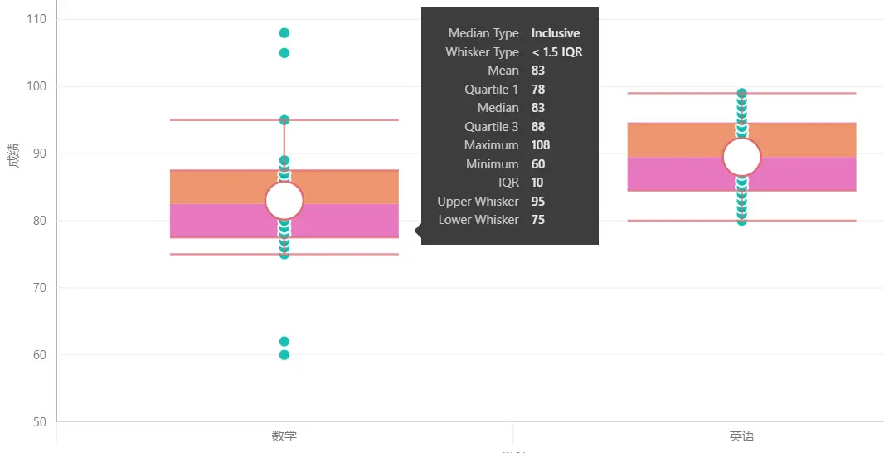
14
RFM模型的评估
RFM Appraisal

2、通过中位数评估
使用箱线图来获得中位数，并能将异常数据特殊处理
右侧英语成绩（绿点）都落在2条橙色的横线之间（2条橙色横线分别表示最大值和最小值），学生的成绩都很正常。
左侧数学成绩上下各有2个绿点落在了橙色的横线之外，说明这4个点是异常点，可以进行特殊处理。

Slide 15
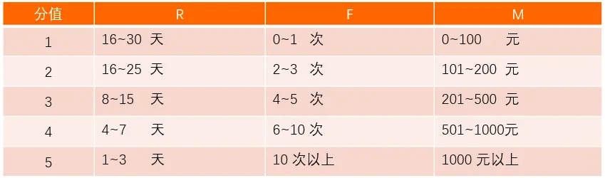
15
RFM模型的评估
RFM Appraisal

3、通过划分等级评估
对于产品较为成熟、用户规模较大的情况可以采用等级评估。简单的做法就是使用透视表查看目标记录R、F和M各自的分布，然后指定等级。
一般分为5个等级，对应的分值为1~5分。

Slide 16
16
RFM模型的评估
RFM Appraisal

3、通过划分等级评估
按照等级划分后的R’=4，F’=3，M’=3。
假设AR=3.8，AF=2.9，AM=4.1。
用自己按照等级划分后的值与平均值进行比较，确定最后的RFM值：
• R值：高（R’ > AR）
• F值：高（F’ > AF）
• M值：低（M’ < AM）
我们自己消费的最终打分结果为“高高低”，对照8类用户，用户价值变更为“一般价值用户”。

Slide 17
五
实际操作

Slide 18
事件背景
一份客户的交易数据，包括交易ID，客户Id，交易时间，交易金额，交易类型，商家希望通过这份数据，对客户进行分类，为促销活动做出决策。
Project Background

Slide 19
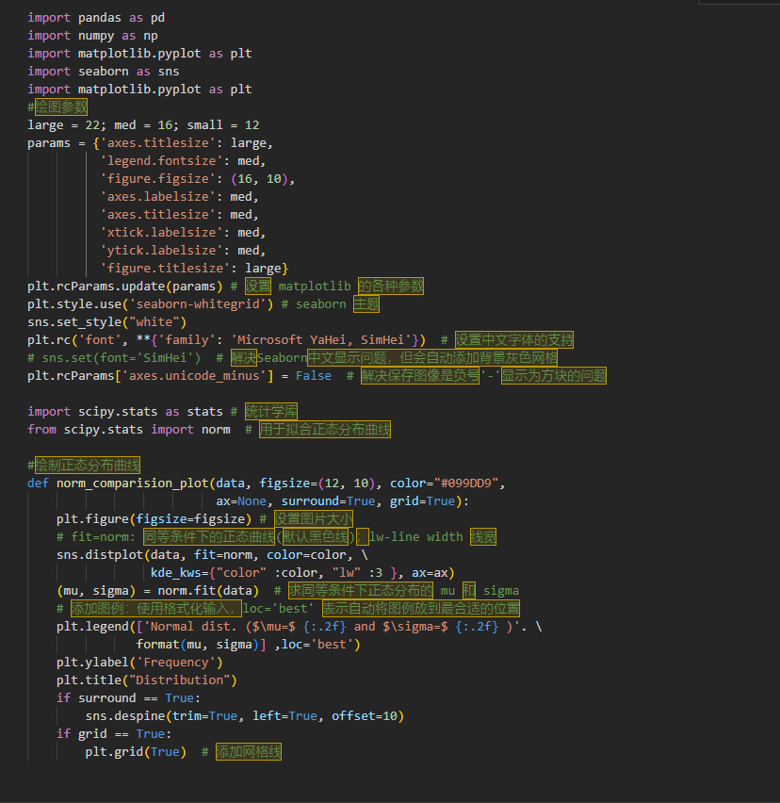
19
代码解析
前期准备
#Code Annotation

Slide 20
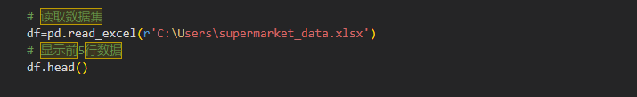
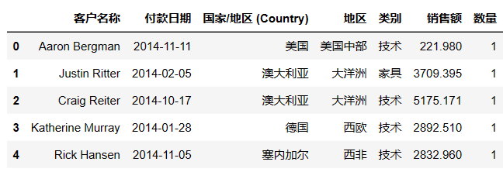
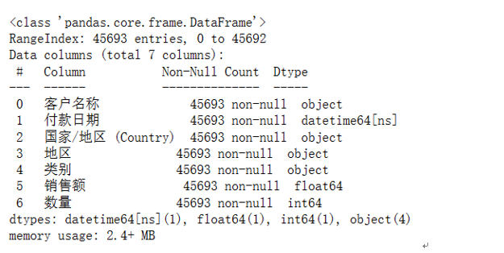
20
代码解析
数据概况
#Code Annotation

Slide 21
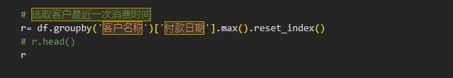
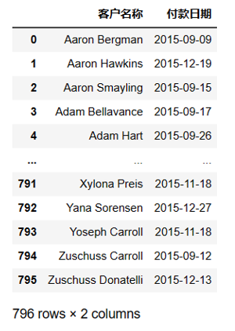
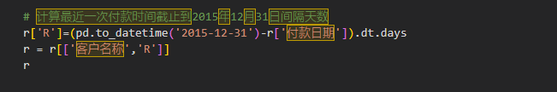
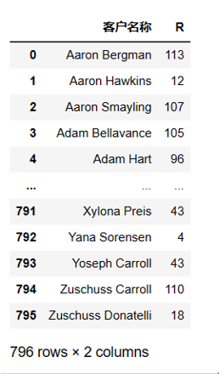
21
代码解析
RFM值构建-R值
#Code Annotation

Slide 22

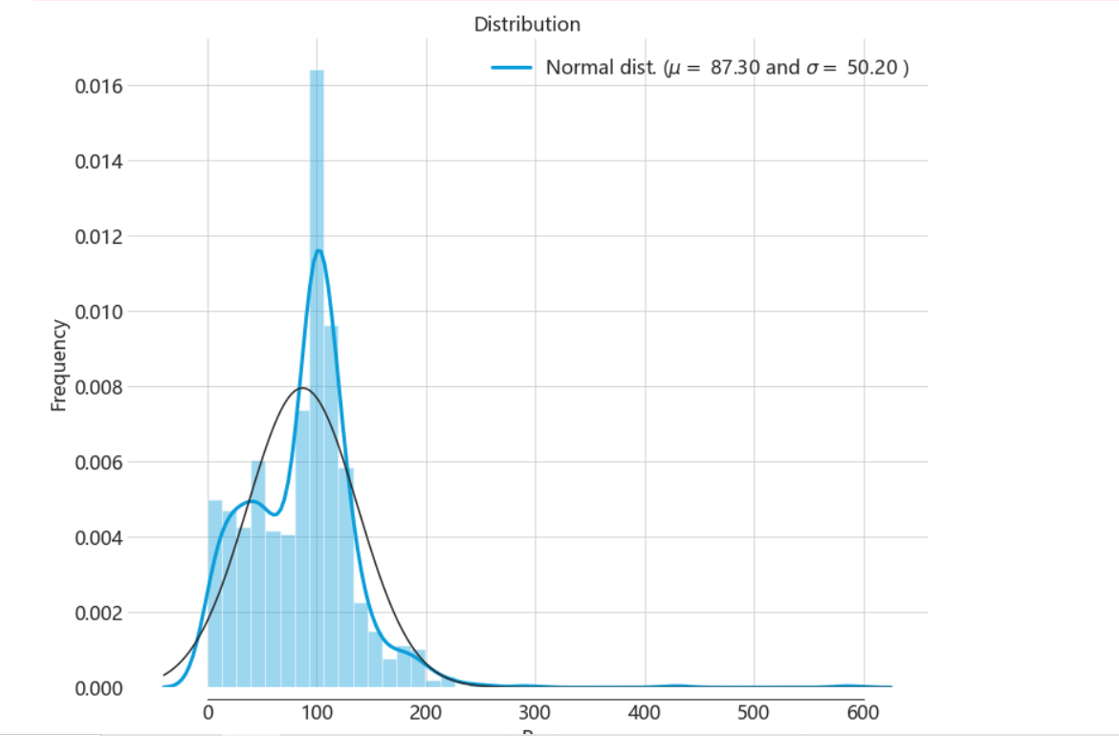
22
代码解析
RFM值构建-R值
#Code Annotation

Slide 23
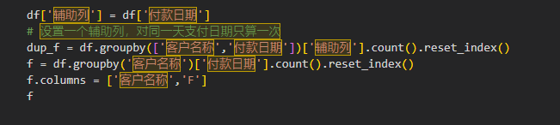
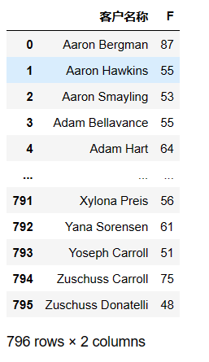
23
代码解析
RFM值构建-F值
#Code Annotation

Slide 24

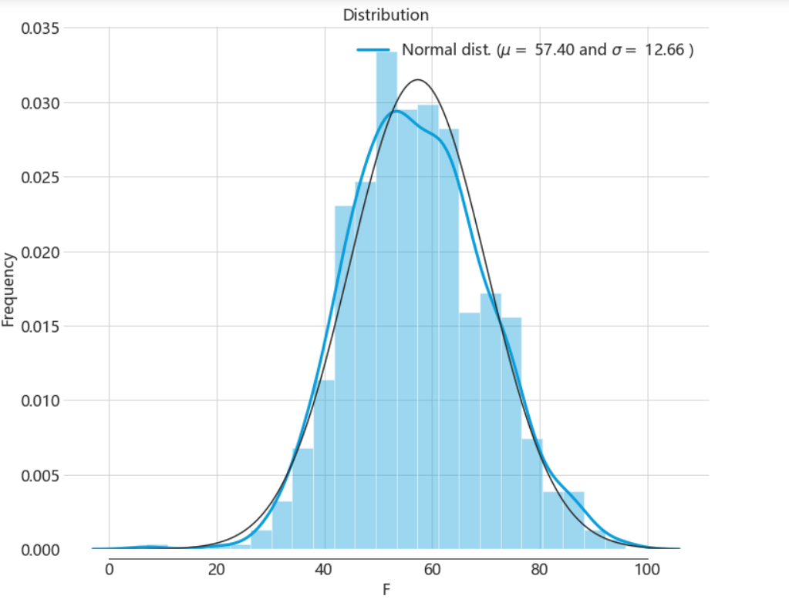
24
代码解析
RFM值构建-F值
#Code Annotation

Slide 25
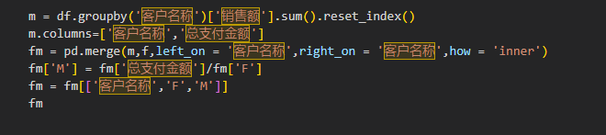
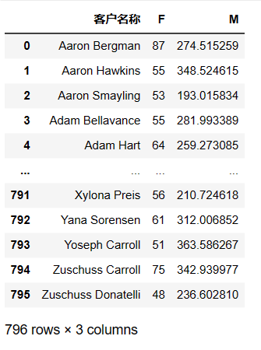
25
代码解析
RFM值构建-M值
#Code Annotation

Slide 26

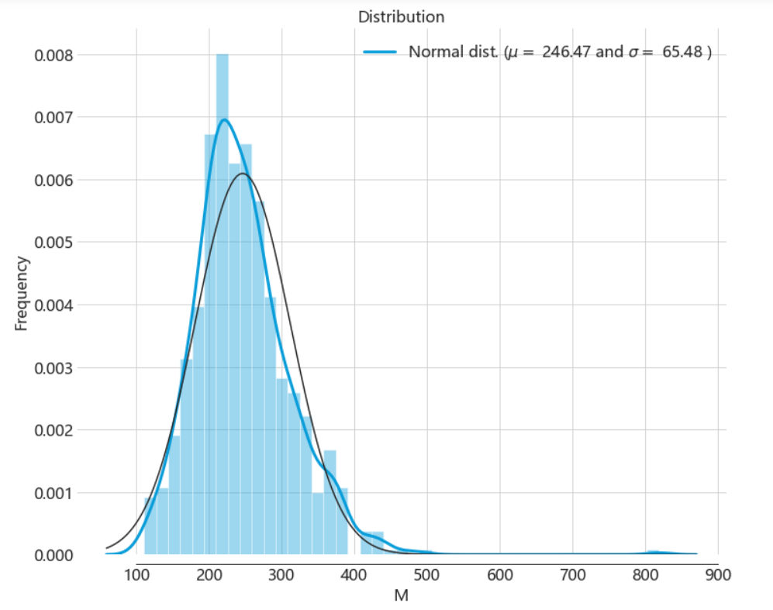
26
代码解析
RFM值构建-M值
#Code Annotation

Slide 27
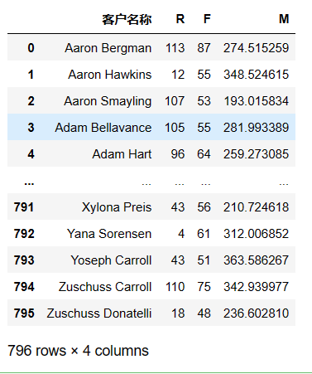
27
代码解析
RFM值构建
#Code Annotation

Slide 28
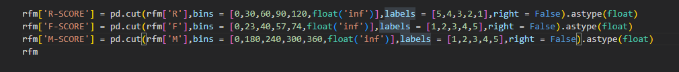
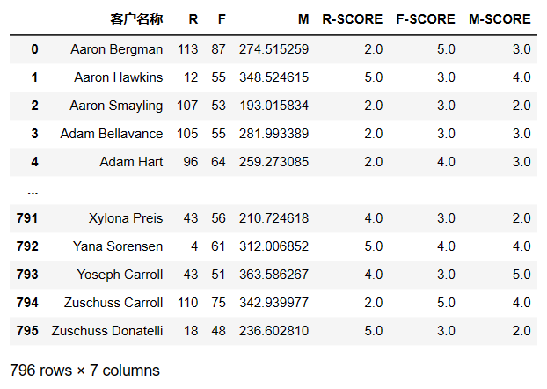
28
代码解析
打分
#Code Annotation

Slide 29
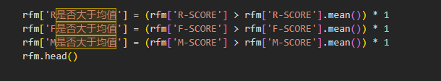
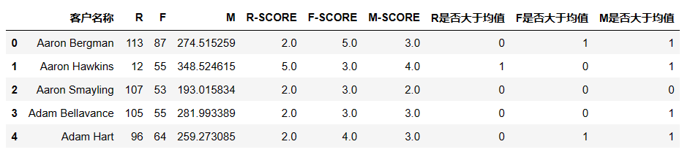
29
代码解析
打分
#Code Annotation

Slide 30
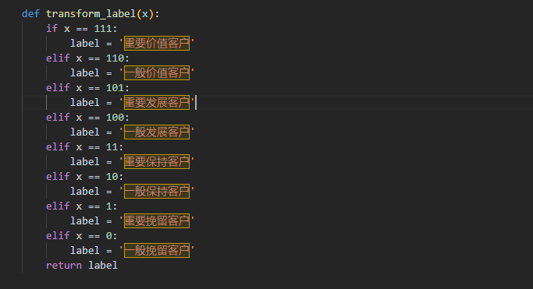

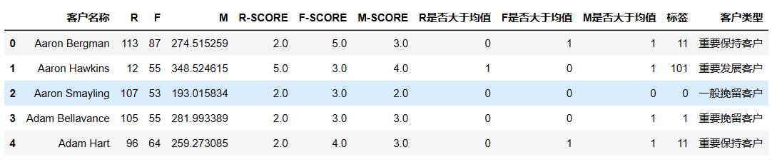
30
代码解析
用户分层
#Code Annotation

Slide 31
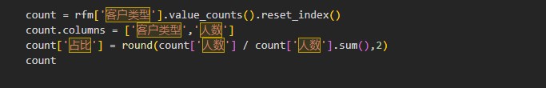
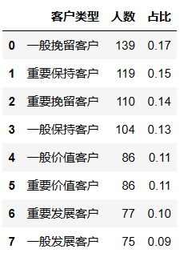
31
代码解析
用户分层
#Code Annotation

Slide 32

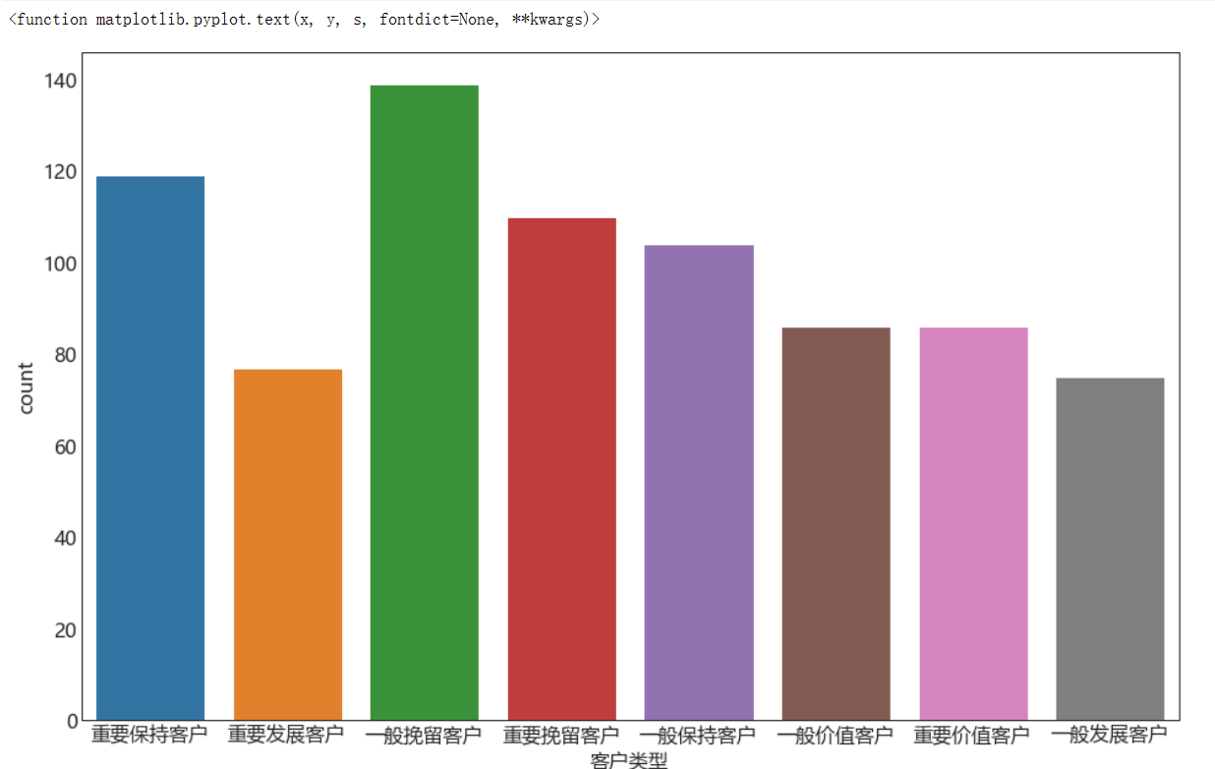
32
代码解析
用户分层
#Code Annotation

Slide 33
六
结语

Slide 34
34
提升用户价值策略
Strategies for Enhancing User Value

“三高”的重要价值用户

重要发展用户：消费频率低，整体策略就是提升消费频次。所有能够提升消费频次的手段都可以尝试。
重要保持用户：有段时间没有使用产品了，但是之前的消费频次和消费金额都是高的，用户存在流失可能。整体策略是用户回流，让用户再来光顾。
重要挽留用户：最近没有使用产品了，而且累计的消费频次也低。这类用户存在很大的流失可能，需要重点召回。可以给用户提供最优价格、邀请用户填写反馈信息并采取措施或者提供个性化服务。



Slide 35
35
提升用户价值策略
Strategies for Enhancing User Value

一般价值用户：策略就是刺激消费，提高客单价。文中案例就是将衣服消费人群想办法引导到电子消费上。
一般发展用户：偶尔消费一次，要针对最近消费的产品进行联想和挖掘，期望能够提高用户的消费频次和金额。
一般保持用户：曾经消费的频次挺高，最近也不消费了而且总的消费金额也低，基本上处于流失状态。
一般挽留用户：通过以上手段，用户还是处于“三低”状态，可暂时搁置，把有限的资源投入到更有价值的人群上。




Slide 36
36
提升用户价值策略
Strategies for Enhancing User Value

RFM模型更常用于电商领域，但是能体现用户价值的关键行为都可以使用RFM来度量。
运用RFM模型来调整新用户奖励，直接吸引高价值用户。


在实际运用中可以选取2个维度两两组合，或许有意外收获。

